Slide 1
Fordøjelsen
Repetition
Nedskriv enzymerne, deres udskillelsessted (ekskretionssted) og deres funktion

Slide 2
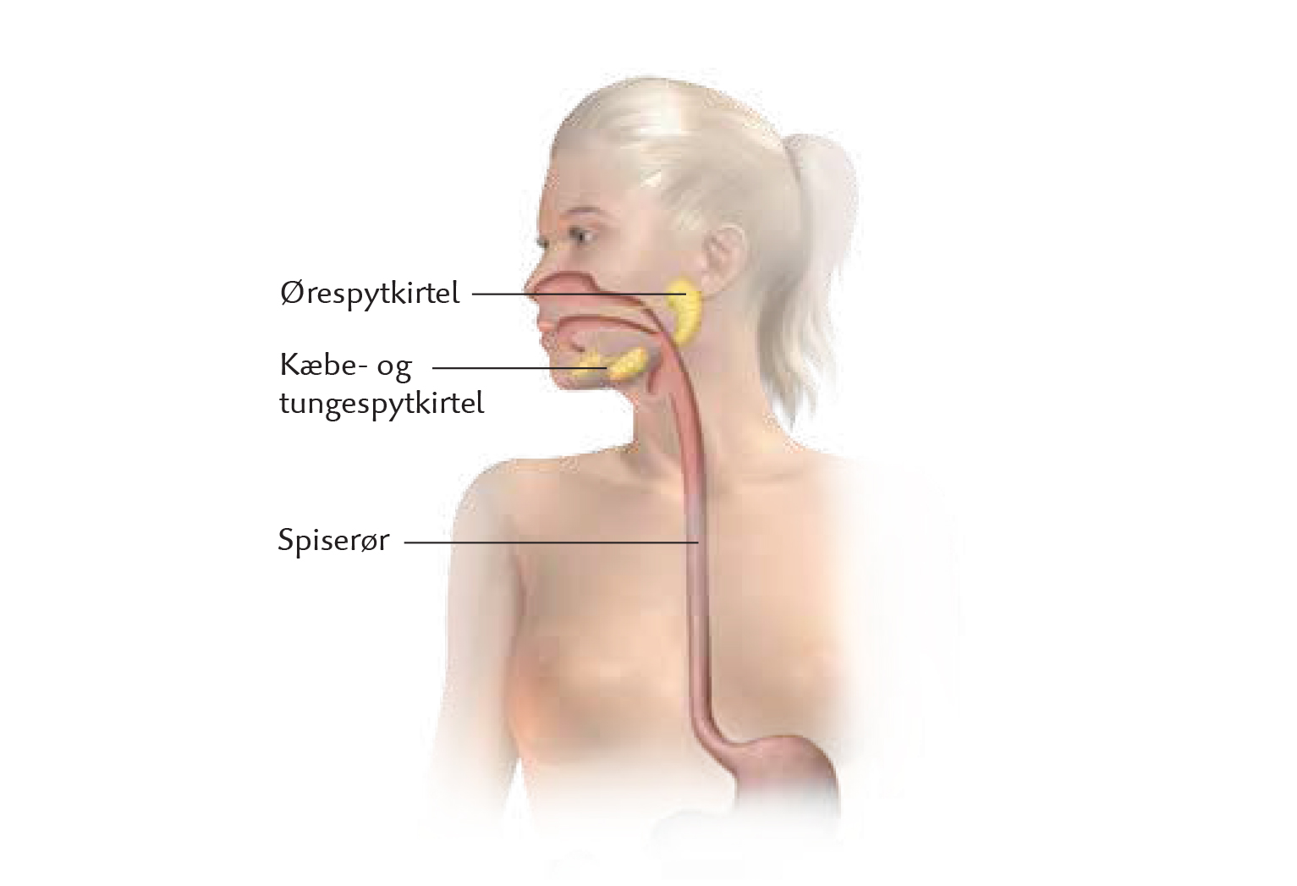
Enzymer
Spytamylase
Ydermere sker der findeling af føden:
1. Føden kan nu nemmere komme ned igennem spiserøret.
2. Føden blandes med spyt, hvilket også øger sandsynligheden
for at føden finder vej ned igennem spiserøret.
3. Ved at dele føden i mindre stykker, så øges
overfladearealet og enzymerne kan nemmere
komme til at nedbryde føden.

Slide 3
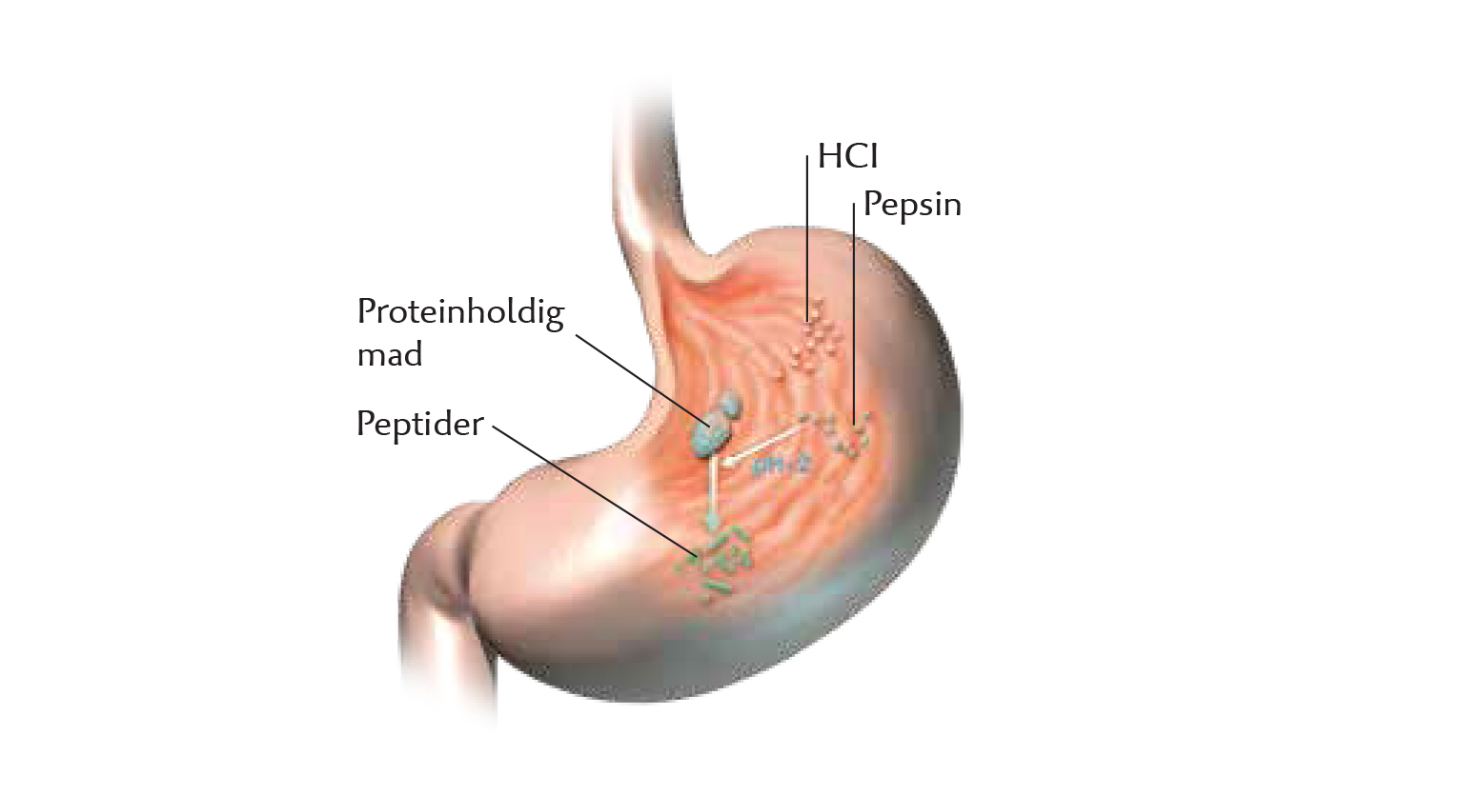
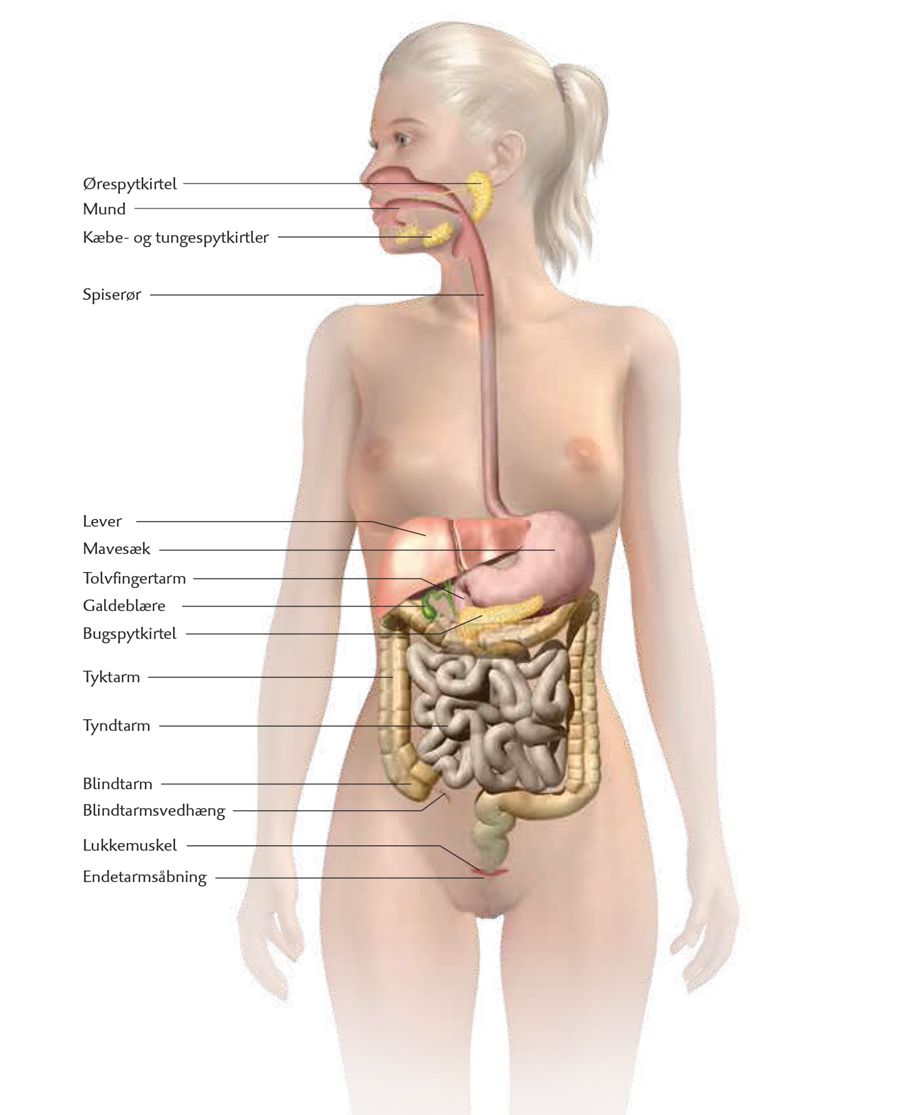
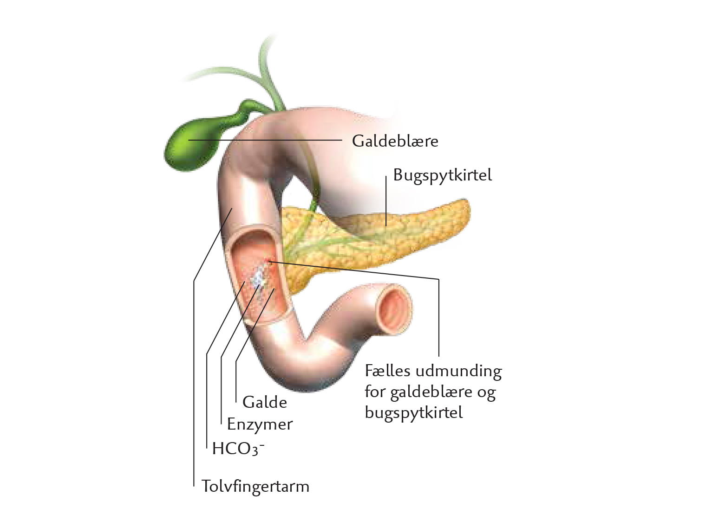
Saltsyre
Enzymer
Spytamylase
Pepsin
Bugspytsamylase
Hydrogencarbonat (Base)

Slide 4
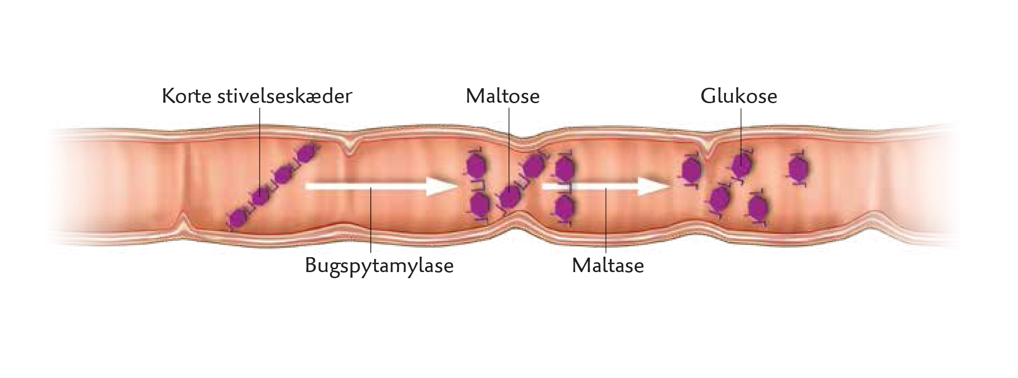
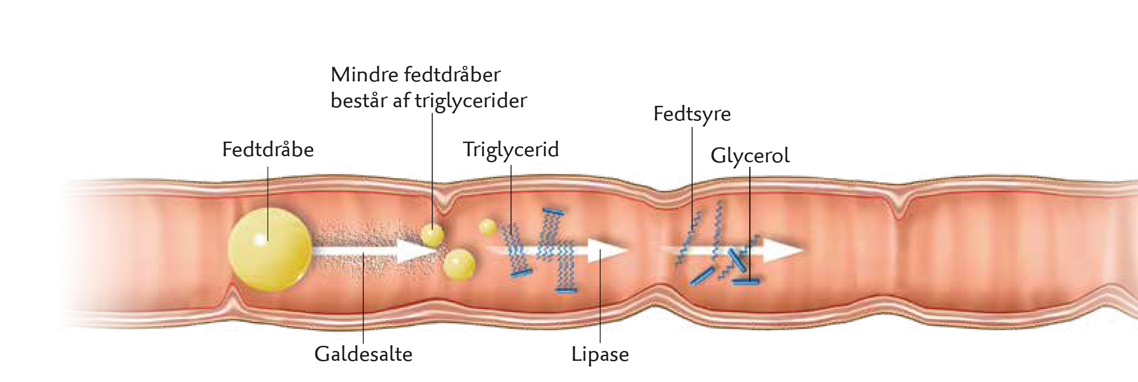
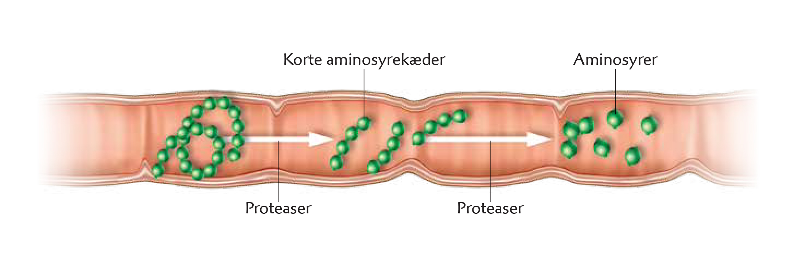
Enzymer
Spytamylase
Pepsin
Bugspytsamylase
(bugspytsamylase)
Maltase
Lactase (måske)
Sucrase
Lipase
Proteaser

Slide 5
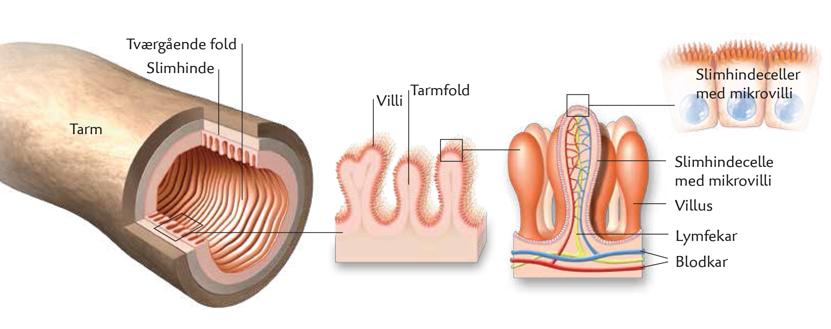
Optag og transport
Føden transporteres herefter rund i lymfe og blodkar ud til de celler, som har brug for næringsstofferne f.eks. Muskler, lever mm.

Slide 6
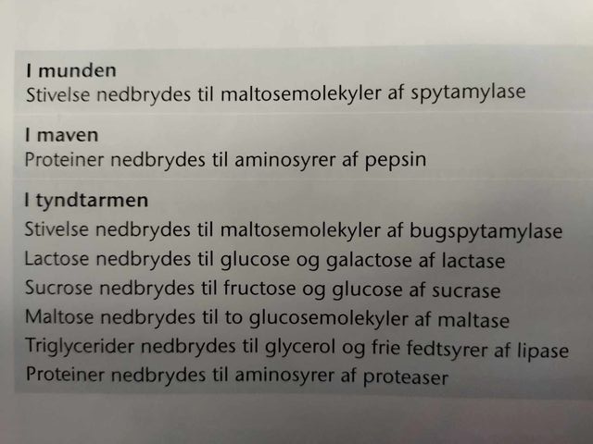
Oversigt over enzymer

Slide 7
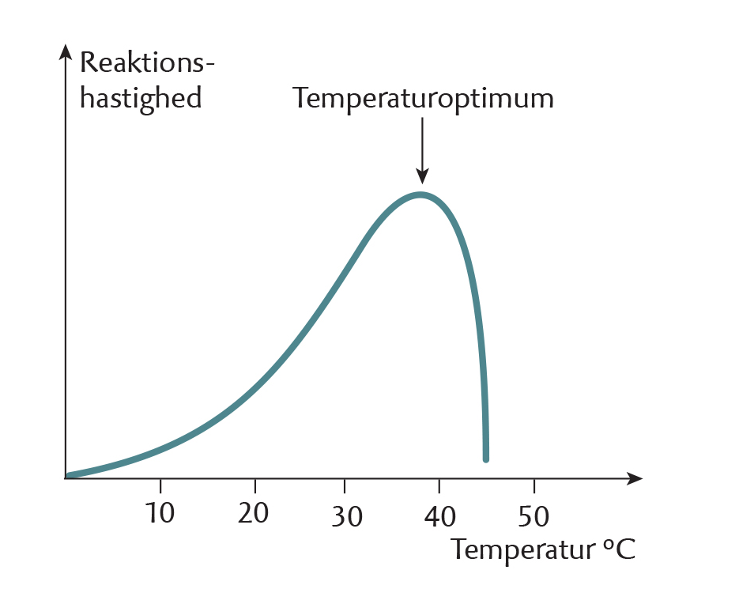
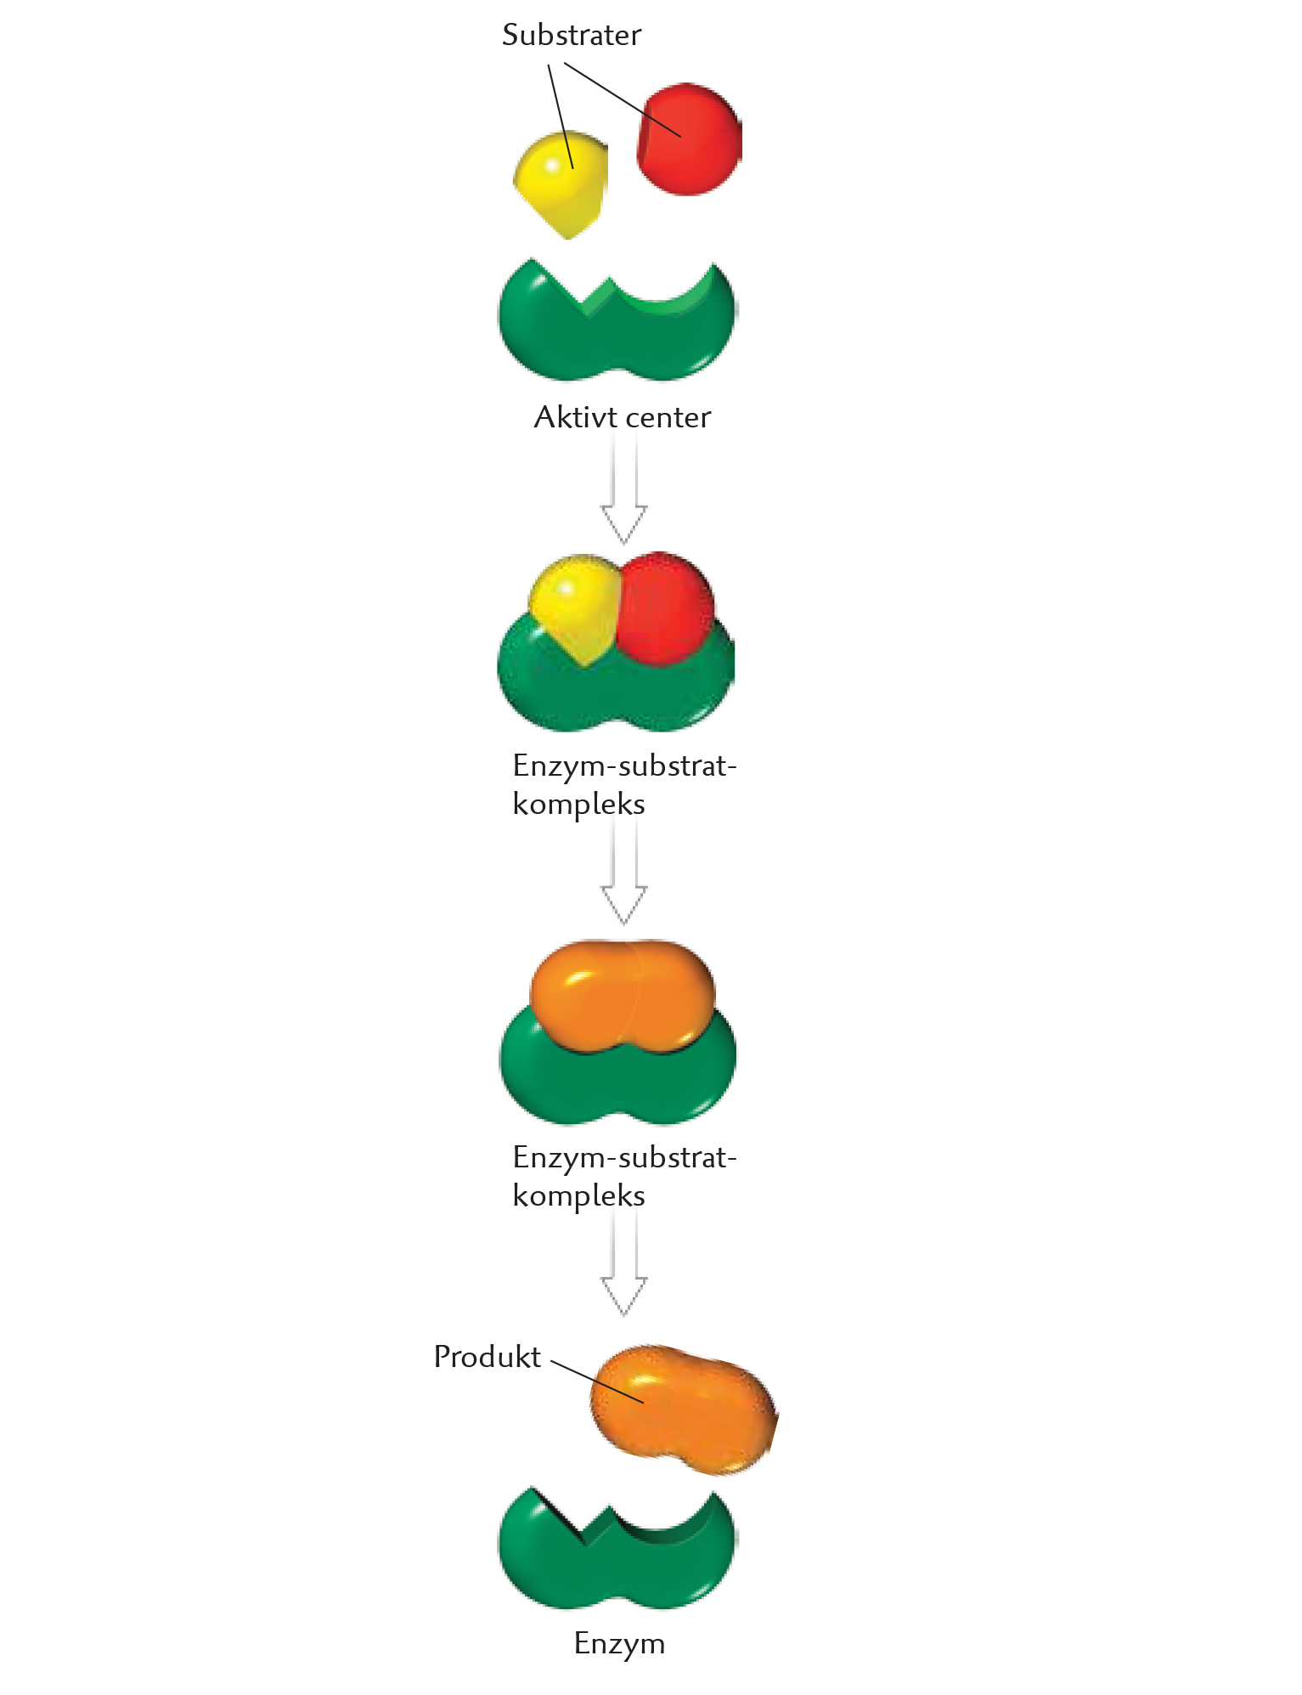
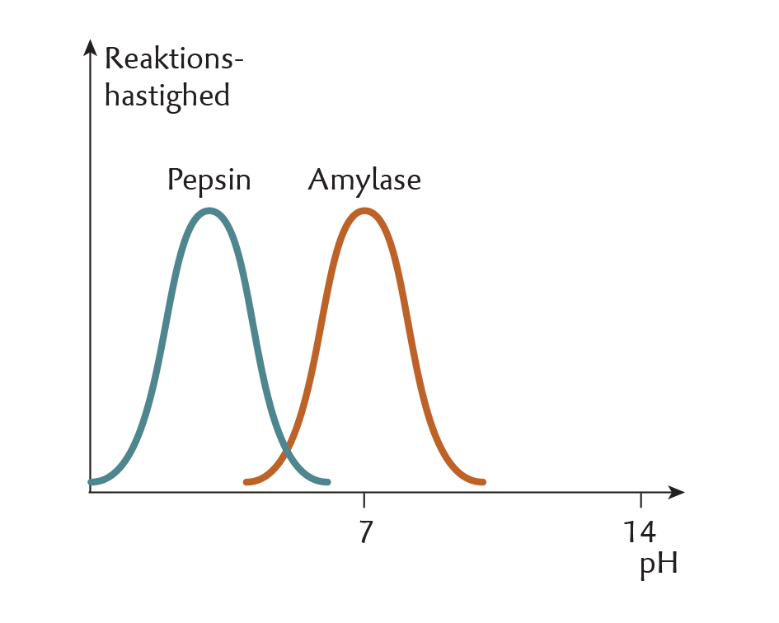
Enzymer - Virkemåde
- Optimum

Slide 8
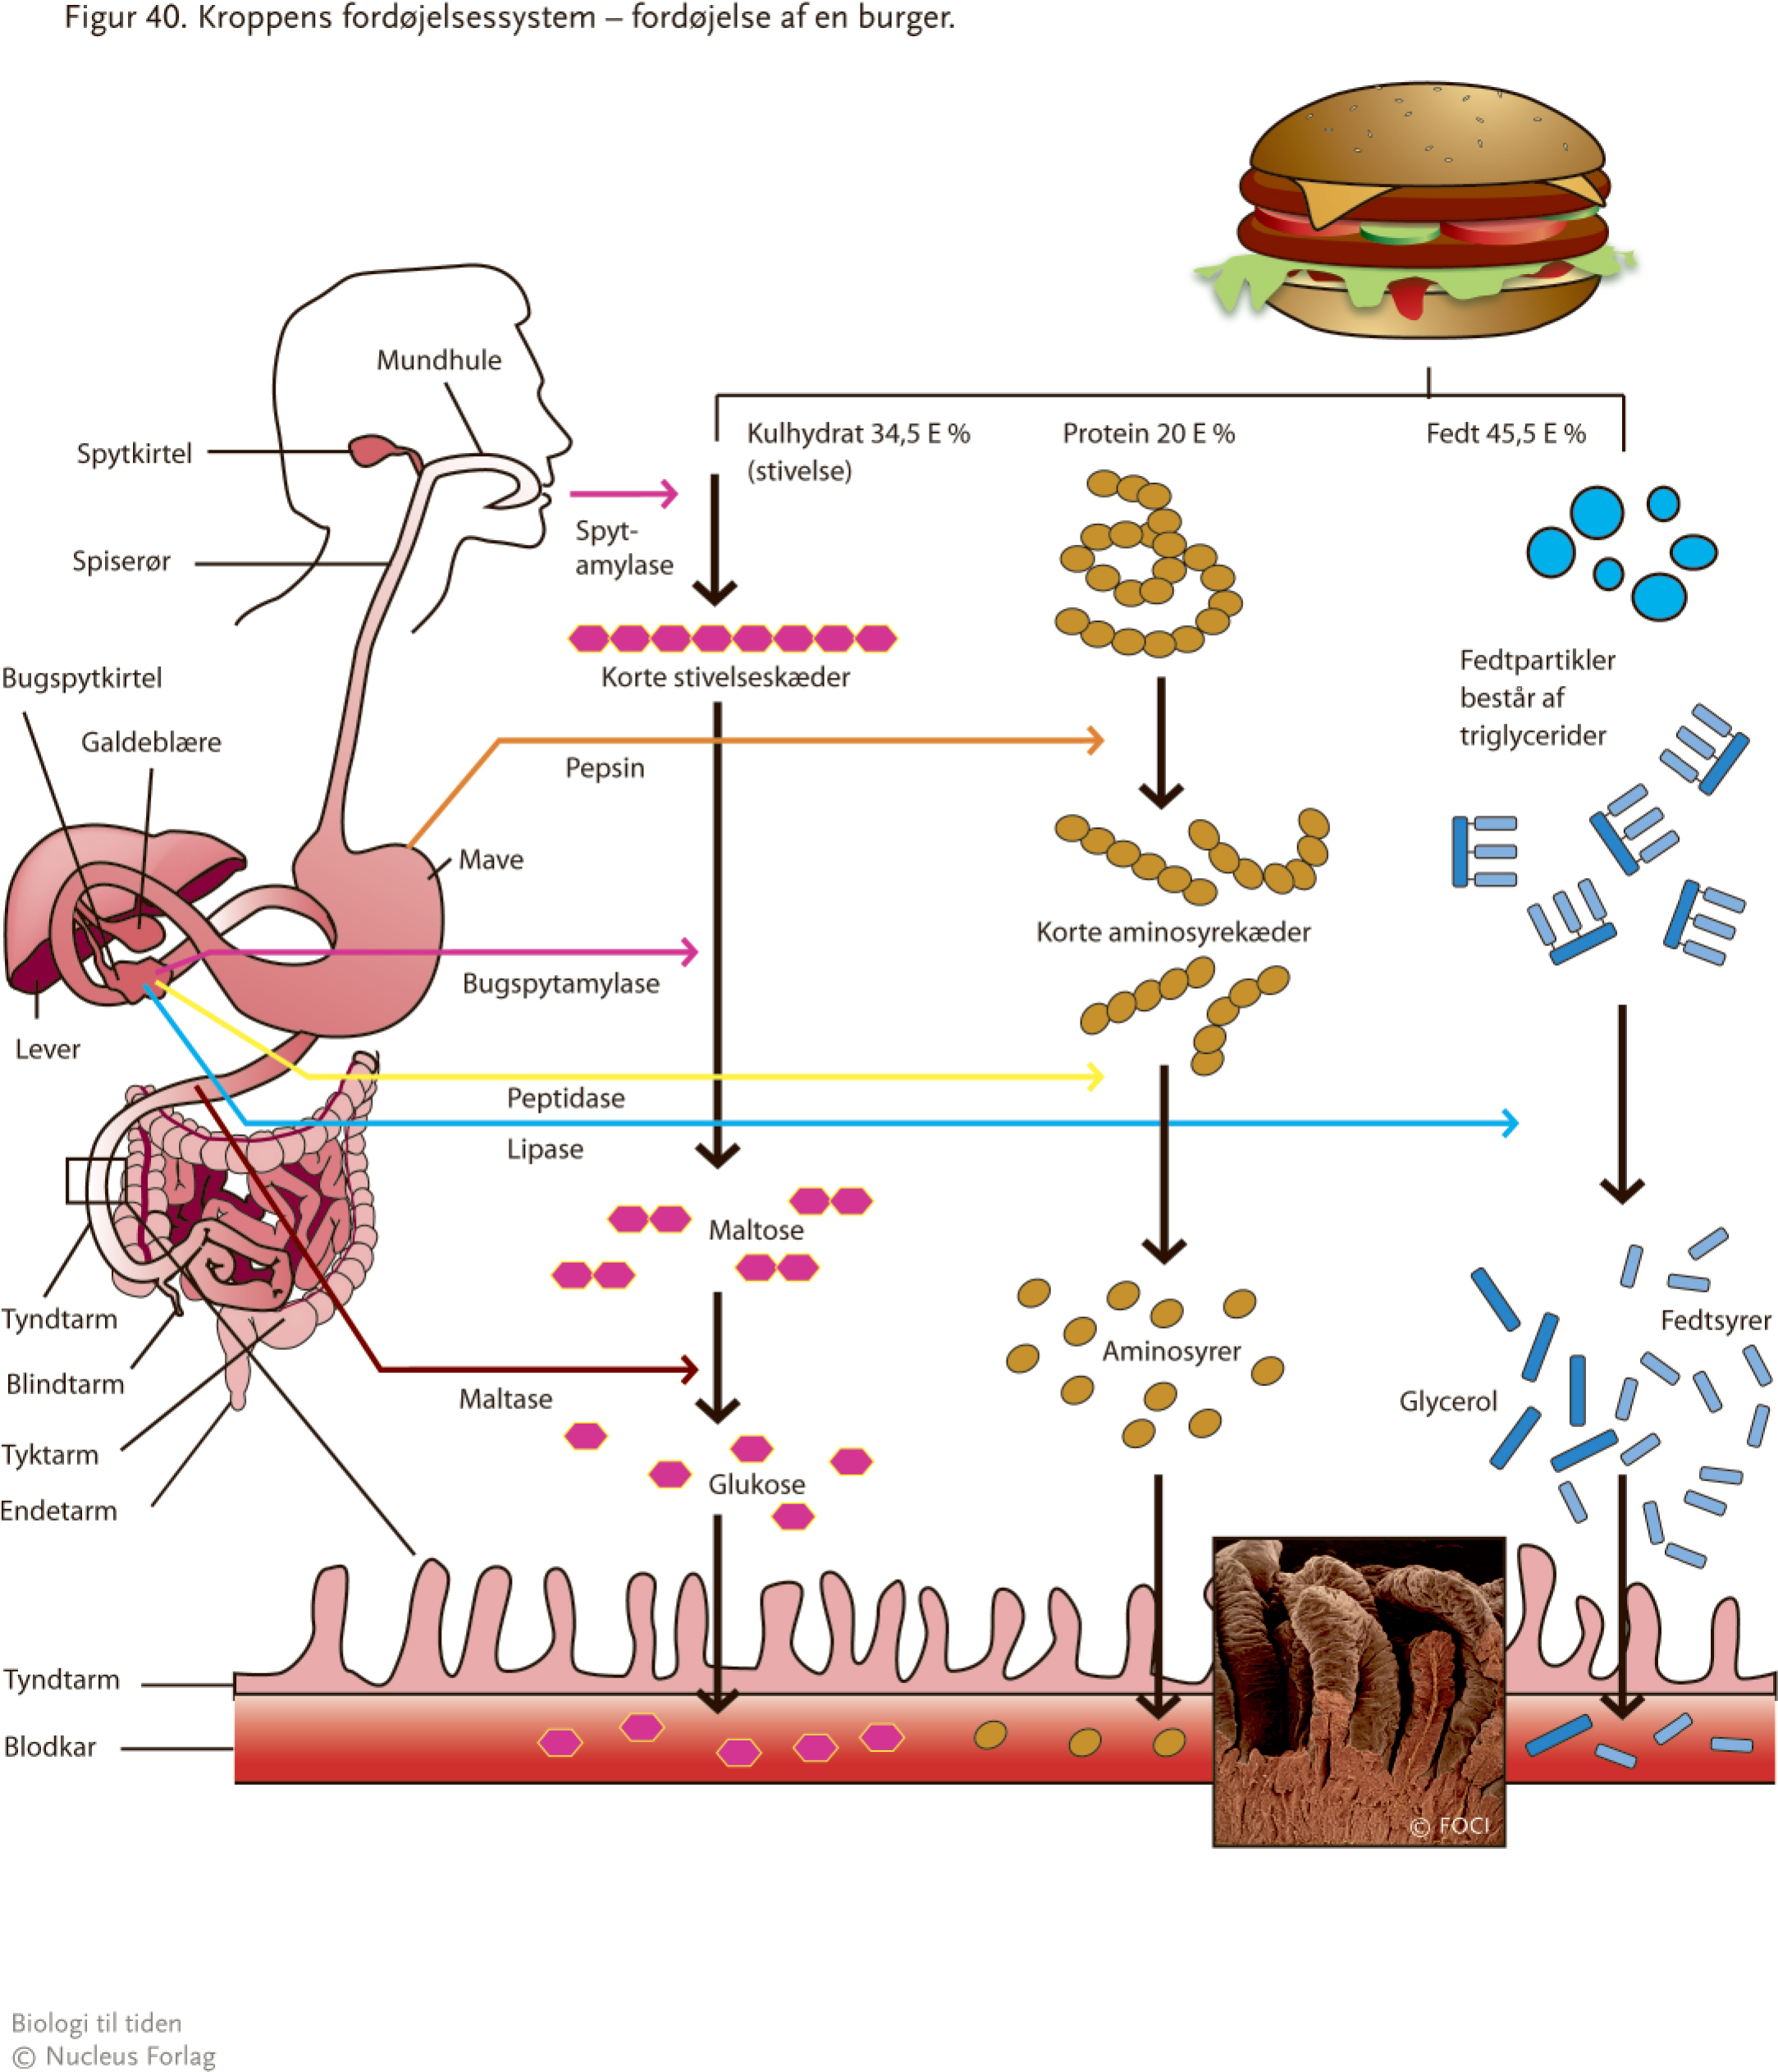
På denne figur er de fleste oplysninger, som også er at finde i lektien fra sidste gang. Prøv at forklare figuren med dine egne ord, men brug fagtermerne.

